Slide 1
CSED232 Object-Oriented Programming
POSTECH
SURVIVAL
[ Final Team Project ]
Team 8
엄태강 (tkeom0114)
김희연 (heeyeona)
김정원 (jeongwon96)

Slide 2
CSED232 Object-Oriented Programming
Index
Introduction
Demonstration
Program Design & Algorithm
Discussion
POSTECH Survival

Slide 3
CSED232 Object-Oriented Programming
Introduction
게임 → 객체 지향 프로그래밍으로 설계하기에 적합한 장르
EX) RPG (Role Playing Game)
‘포스텍’ 에서의 성공적인 졸업을 목표로 하는 Turn제 서바이벌 게임
재미, 친근한 접근, 계몽적인 의미
POSTECH Survival

Slide 4
CSED232 Object-Oriented Programming
Game Rule
목표: 100턴 간, 학점이 0이 되지 않도록 살아남기
필드: 8*8 규격의 체크 보드
POSTECH Survival

Slide 5

CSED232 Object-Oriented Programming
캐릭터: 총 5종, 고유 능력 보유
공격력 1.5배
매 턴 학점 0.1 회복
방어력 1.5배
몬스터들이
유도되지 않음
학점이 0이 되어도
5턴간 생존
POSTECH Survival

Slide 6
CSED232 Object-Oriented Programming
시작 학점: 4.3
자체 공격력/방어력 0, 기본 장비 소지
학과 == 속성 (동일 속성 몬스터 공격 시 데미지 1.5배, 피격 시 피해량 0.5배)
랜덤한 위치에서 생성되어 시작
POSTECH Survival

Slide 7
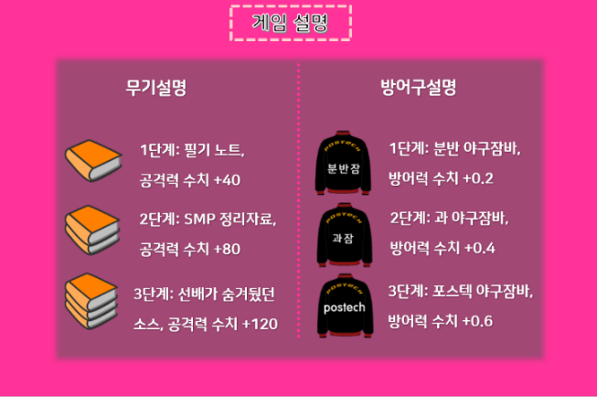
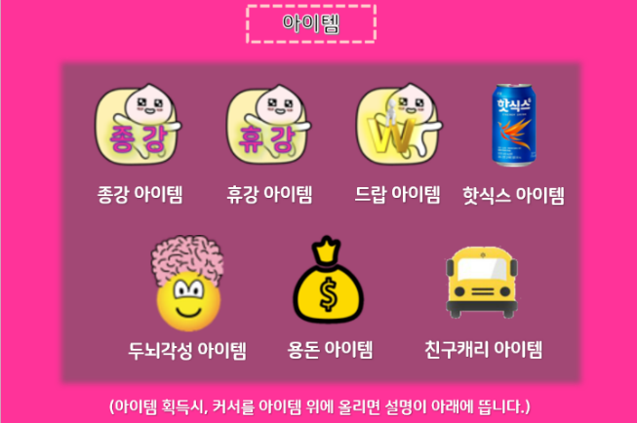
CSED232 Object-Oriented Programming
아이템: 무기, 방어구, 포션
포션: 학점 회복 및 주변 몬스터 제거 효과, 최대 4개 소지, 클릭 시 즉시 사용
POSTECH Survival

Slide 8
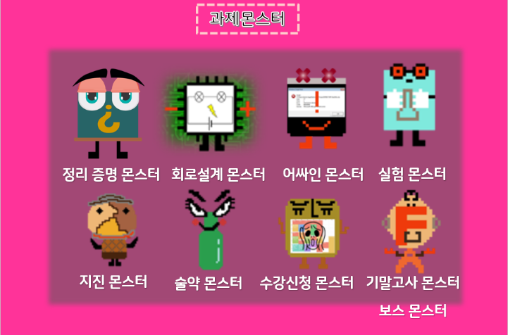
CSED232 Object-Oriented Programming
몬스터(과제): 매 턴 0~3마리가 랜덤하게, 랜덤한 위치에서 생성
POSTECH Survival

Slide 9
CSED232 Object-Oriented Programming
초반 10턴 간 동일 속성의 과제만 출현
40턴 이후 ‘지진’ 몬스터 출현 (2칸 범위공격)
※ 3단계 장비는 지진 몬스터만 드롭
70턴 째, ‘기말고사’ 몬스터 출현
※ 처치 시 학점을 최대 수치로 회복하는 포션 드롭
게임 종료 시 기말고사 몬스터의 체력이 절반 이상일 경우, 학점 1 감소
POSTECH Survival

Slide 10
CSED232 Object-Oriented Programming
마우스 클릭을 기반으로 진행
플레이어 이동 → 몬스터 이동 → 플레이어 주변 공격 → 몬스터 주변 공격
POSTECH Survival

Slide 11
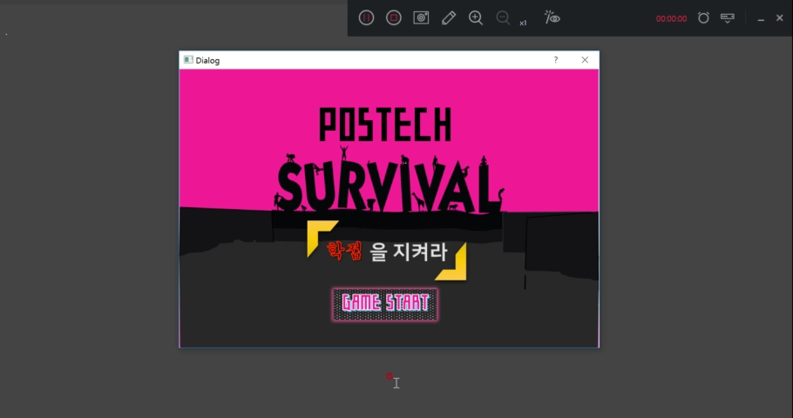
CSED232 Object-Oriented Programming
Demonstration
POSTECH Survival

Slide 12
CSED232 Object-Oriented Programming
Program Design
ClickQLabel
Thing
Tile
Mover
Weapon
Armor
Potion
Figure 1.
Class Hierarchy for
POSTECH Survival
Monster
Player
POSTECH Survival

Slide 13
CSED232 Object-Oriented Programming
class Thing
{
public:
Thing(int _name,int _x, int _y){name=_name;x=_x;y=_y;} //생성될 칸을 정해주거나 플레이어가 대상을 소지하는 경우 사용하는 constructor
Thing(int); //랜덤한 위치에 생성되는 경우 사용하는 constructor
virtual ~Thing();
int& getx();
int& gety();
int& getName();
static bitset<64>& getOccupied();
static int& getOccupiedNum();
private:
static bitset<64> occupied; //(x,y)에 Thing Object가 있는 경우 x+8*y번째 자리에 1을 씀
static int occupiedNum; //화면에 생성되어 있는 Thing Object의 개수
int name; //enum형태의 변수 사용
int x; //x좌표(-1의 경우 플레이어가 소지하고 있는 물품을 의미)
int y; //y좌표
};
POSTECH Survival

Slide 14
CSED232 Object-Oriented Programming
enum{
NONE=0,
MATH,
BIO,
ELECTIC,
COMPUTER,
NONE_MONSTER,
MATH_MONSTER,
BIO_MONSTER,
ELEC_MONSTER,
COM_MONSTER,
ALCOHOL,
EARTHQUAKE,
EXAM,
WEAPON1,
WEAPON2,
WEAPON3,
ARMOR1,
ARMOR2,
ARMOR3,
DROP,
CARRY,
BREAK_LIMIT,
POTION1,
POTION2,
POTION3,
HP_FULL
};
POSTECH Survival

Slide 15
CSED232 Object-Oriented Programming
class ClickQLabel: public QLabel
{
Q_OBJECT
public:
ClickQLabel(QWidget *parent);
virtual ~ClickQLabel();
void mousePressEvent(QMouseEvent *event); //Object를 클릭하면 mousePressed라는 signal을 emit한다.
void enterEvent(QEvent *event); //Object에 마우스를 올리면 mouseEntered라는 signal을 emit한다.
void leaveEvent(QEvent *event); //Object에서 마우스를 떼면 mouseLeaved라는 signal을 emit한다.
private slots:
signals:
void mousePressed();
void mouseEntered();
void mouseLeaved();
};
POSTECH Survival

Slide 16
CSED232 Object-Oriented Programming
class Tile: public ClickQLabel, public Thing
{
Q_OBJECT
public:
Tile(QWidget*,int,int,int);
void tileDisplay(); //칸에 따른 타일의 색을 정해줌
void mousePressEvent(QMouseEvent *event); //타일을 클릭했을 때, 플레이어가 이동 가능한 칸인 경우 플레이어를 그 칸으로 이동시키고, proceedNextTurn이라는 signal을 emit해 다음 턴으로 넘어간다.
private slots:
signals:
void proceedNextTurn();
};
POSTECH Survival

Slide 17
CSED232 Object-Oriented Programming
class Mover: public Thing
{
public:
Mover(int);
int &getHP();
virtual int &getDeal();
virtual int &getDefense();
void move(int,int); //정해준 칸으로 이동
void move(); //인접한 칸 중 랜덤하게 이동 또는 플레이어를 따라가도록 이동함
private:
int hp; //체력
int deal; //공격력
int defense; //방어력
};
POSTECH Survival

Slide 18
CSED232 Object-Oriented Programming
class Weapon: public Thing
{
public:
Weapon(int,int,int);
virtual int getDeal();
private:
int deal; //weapon의 공격력
};
class Armor: public Thing
{
public:
Armor(int,int,int);
virtual int getDefense();
private:
int defense; //armor의 방어력
};
class Potion: public Thing
{
public:
Potion(int,int,int);
int getRecovery();
private:
int recovery; //potion의 회복량
};
POSTECH Survival

Slide 19
CSED232 Object-Oriented Programming
class Monster: public Mover
{
public:
Monster(int);
int getReward();
private:
int reward; //몬스터 처치 시 드랍되는 아이템의 enum
};
class Player: public Mover
{
public:
Player(int);
Weapon* &getWeapon();
Armor* &getArmor();
Potion* &getPotion(int);
int &getLife();
private:
Weapon *weapon; //착용 무기
Armor *armor; //착용 방어구
Potion *potions[4]; //소지중인 포션, 슬롯 4개
int life; //무은재 캐릭터의 경우 체력이 0이어도 5턴간 생존가능, 따라서 life variable을 따로 두어 상황을 관리하고자 함
};
POSTECH Survival

Slide 20
CSED232 Object-Oriented Programming
namespace {
int turn=100; //한 턴당 1씩 감소하며 0이되면 게임이 끝남
Tile *tile[8][8] = { { nullptr } }; //게임이 진행될 보드를 구성하는 타일
}
namespace game {
list<Mover*> allMovers; //모든 몬스터와 플레이어들의 list
list<Thing*> allItems; //보드위에 드랍된 모든 아이템들의 list
Player *player; //현재 게임중인 플레이어
}
POSTECH Survival

Slide 21
CSED232 Object-Oriented Programming
Algorithm
1) main(main.c)
① chooseDialog(캐릭터 선택창)을 띄운다.
② connect를 통해 “gameStart” signal이 emit 되면, mainwindow.cpp의 “setGame”이 호출되도록 한다.
2) 캐릭터 선택(choosedialog.cpp)
① connect를 통해 game start라는 Label을 클릭하면 캐릭터 선택창이 뜨도록 한다.
② 캐릭터를 클릭하면 해당 캐릭터(Player)가 보드 상의 랜덤한 위치에 생성되면서 “gameStart” signal을 emit 한다. 이후의 동작도 connect를 기반으로 작동하게 한다.
POSTECH Survival

Slide 22
CSED232 Object-Oriented Programming
3) 게임 세팅(void MainWindow::setGame())
① 배경화면과 Tile을 출력한다.
② Player의 속성과 동일한 Monster 10마리를 생성한다.
③ printAll()을 호출하여 Player에 관한 정보, 보드 위의 Player 및 Monster들을 출력한다.
④ connect를 통해 포션 창을 클릭하면 소지한 Potion을 사용할 수 있게 만든다.
⑤ connect를 통해 Tile을 클릭해 Player를 이동시킬 수 있게 한다.
POSTECH Survival

Slide 23
CSED232 Object-Oriented Programming
4) 게임 진행 (void Tile::mousePressEvent (QMouseEvent *event), void MainWindow::nextTurn())
① user가 클릭한 Tile이 현재 Player의 바로 옆이고, Monster가 없는 Tile인 경우 이동하면서 “nextTurn”을 호출한다.
② Monster들이 Player와 동일한 메커니즘으로 한 칸씩 이동한다.
③ Player가 현재 위치의 상하좌우 Tile에 위치한 Monster에게 공격을 가하고, 이후 Monster들도 공격 범위의 Player를 공격한다. (allMovers를 순회하면서 fight(Monster*)를 호출한다)
④ allMover를 순회하는 과정에서 체력이 0인 Monster들은 보드에서 제거되고 아이템이 드랍된다. (allMover를 순회하면서 dropItem(Monster*, bool)을 호출한다)
⑤ 남은 턴이 30턴일 경우 기말고사(보스 Monster)를 소환한다.
POSTECH Survival

Slide 24
CSED232 Object-Oriented Programming
⑥ 진행된 턴이 10턴 이하일 경우 Player의 속성에 맞는 Monster 만을, 그리고 진행된 턴이 40턴 이상일 경우 지진(특수 Monster)을 포함하도록 하여 0~3마리의 Monster를 랜덤하게 생성한다.
⑦ takeItem()을 호출하여 Player가 위치한 칸의 아이템을 줍는다.
⑧ Player의 체력, life, turn을 체크해 게임의 종료 여부를 확인한다.
⑨ 남은 turn이 0이 되었는데 기말고사의 체력이 절반 이상 남아있는 경우, 체력을 1 감소시킨다.
⑩ 게임이 끝나야 하는 경우 체력에 따라 엔딩 창(EndingWidget)을 출력한다.
⑪ 게임이 끝나지 않은 경우 Player가 “BIO(생명과)”라면 체력을 0.1 상승시키고, “NONE(무은재)”인 경우 체력이 0이 아니라면 life를 5로 재설정한다.
⑫ printAll()을 호출하여 변경된 모든 정보를 화면에 출력한다.
POSTECH Survival

Slide 25
CSED232 Object-Oriented Programming
5) 몬스터의 움직임(void Mover::move())
① Player가 “ELECTIC(전자과)”인 경우, 한번도 공격받지 않은 일반 Monster(기말고사 제외)는 다른 object와 겹치지 않고(Thing::occupied가 0인 bit) 원래 위치에서 인접한 위치로 1칸 이동하거나, 아예 이동하지 않는다.
② 그 외의 경우(!=ELECTIC), Monster는 Player를 쫓아간다. 그 알고리즘은 다음과 같다.
③ 4개의 방향 중 원래 위치에 비해 Player와의 거리가 줄어들면서 실제로 이동이 가능한 위치를 선정해, Player와의 거리가 최소가 되는 위치로 이동한다. 이동할 수 있는 위치를 검사하는 과정에서, 가능한 위치는 vector에 저장된다.
④ Player와의 거리가 줄어드는 위치 중 이동할 수 있는 위치가 아무 곳도 없으면 이동 가능한 방향 중 아무 방향이나 랜덤하게 선택한다.
⑤ 이동할 수 있는 방향이 없는 경우에는 이동하지 않는다.
POSTECH Survival

Slide 26
CSED232 Object-Oriented Programming
6) 전투(void fight(Monster* monster) (mainwindow.cpp))
① player->getDeal() – monster->getDefense() 로 Monster가 실제로 입는 피해량을 구한다.
② monster->getDeal() – player->getDegense() 로 Player가 실제로 입는 피해량을 구한다.
③ Player와 Monster가 같은 속성인 경우(monster->getName() – player->getName() == 5) Monster가 입는 피해량에 1.5를 곱하고, Player가 입는 피해량에 0.5를 곱한다.
④ 0보다 작은 값인 경우 0으로 바꾼다.
⑤ Player의 공격이 먼저 처리되며, 공격 이후 Monster의 체력이 0보다 작으면 Player는 피해를 입지 않는다. Monster의 체력이 0보다 큰 경우에만 Player가 피해를 입는다.
POSTECH Survival

Slide 27
CSED232 Object-Oriented Programming
7) 화면 출력(printAll() (mainwindow.cpp))
① 주변 Monster information을 띄우는 창을 전부 지운다.
② 모든 Tile 위의 그림을 지운다. (tile[i][j]->clear())
③ QString strings[]에 strings[name]이 각 enum에 해당하는 이름이 들어가도록 저장한다. (ex, string[MATH]=”수학과”)
④ 남은 턴 수, Player의 속성, 체력, 공격력, 방어력, 소지 아이템(Weapon, Armor, Potion)을 맵 왼쪽에 모두 출력한다.
⑤ allMover를 순회하면서 모든 Monster와 Player를 해당 위치에 출력한다.
⑥ allItems를 순회하면서 모든 아이템을 해당 위치에 출력한다.
⑦ allMover를 순회하면서 Player 주변 Monster의 정보를 맵 오른쪽에 출력한다.
⑧ this->show()를 통해 mainwindow 전체가 보이도록 한다.
(그림 출력의 경우 printLabel(QLabel *parent, int type)을 사용하는데, 해당 Label에 enum type의 name(class Thing의 element)을 입력 받아 object의 모습을 출력한다)
POSTECH Survival

Slide 28
CSED232 Object-Oriented Programming
Discussion
게임 내 여러 가지 행동들의 선후관계
User-friendly interface
Various contents / game modes
POSTECH Survival

Slide 29
CSED232 Object-Oriented Programming
Thank You
Q & A

